Slide 1
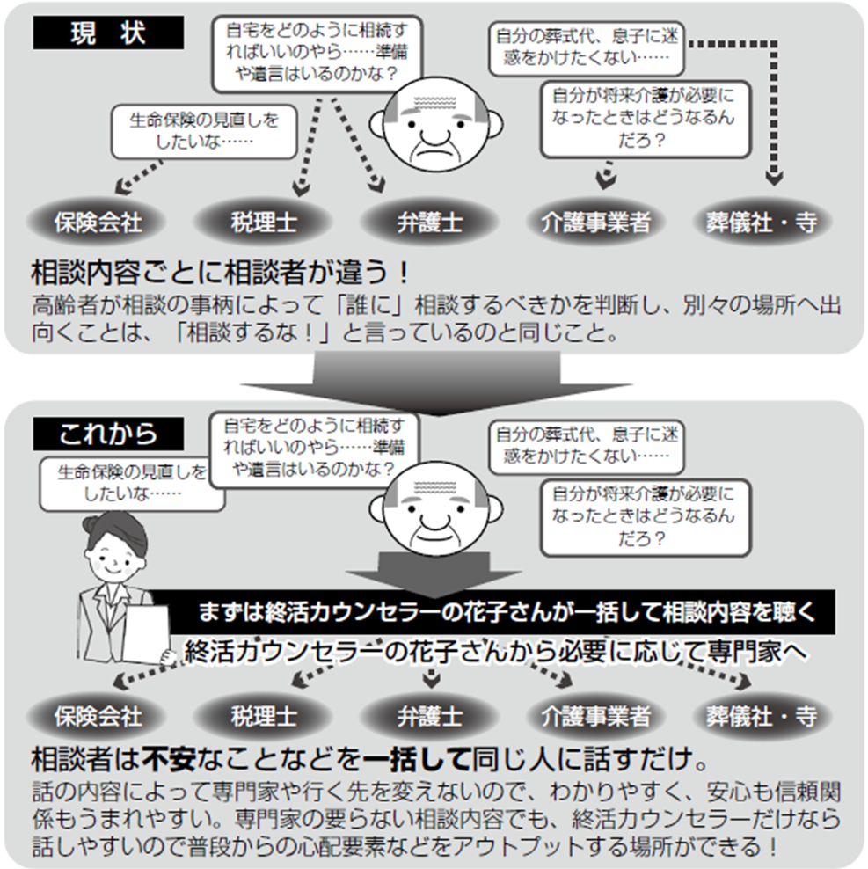
1.そもそも終活カウンセラーとは
終活カウンセラー
初級検定・上級検定のご案内
終活には
多くの専門家が関わるので
ある悩みを持った時、
誰に相談したら良いのか
判断できないという方が
たくさんいらっしゃいます。
そのような人には
適切な専門家を紹介できる
終活に詳しい人が必要です。
そんな時に終活に関する幅広い知識を持ち、
抽象的な「悩み」の中身からどの分野の専門家に繋げるのかを見極める
「シニアのお困りごと案内人」が終活カウンセラーです。
初級検定では、まず初めに
終活全般の基礎知識(ポイント)が分かるレベルを目指し、
自分がエンディングノートを書ける知識を身に着けます。

Slide 2
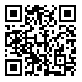
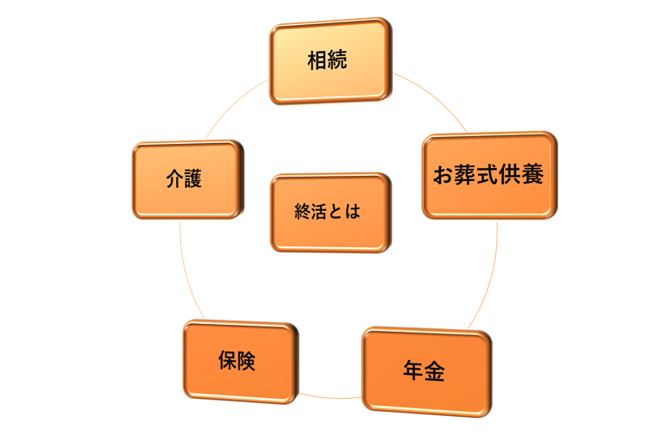
2.初級検定
終活カウンセラー初級検定とは
検定料：9970円(税込)/6時間
終活に関しての基礎知識。 介護･保険･年金・相続･葬儀供養の講義を通じて
自分自身のエンディングノートが
書けるようになるような知識を身につけて頂く検定です。
初級検定の受講方法は選べる3タイプ
次のステップである上級検定では、
終活全般の応用知識・人との関わり方・
終活をすることのメカニズムを2日間で学びます。

Slide 3
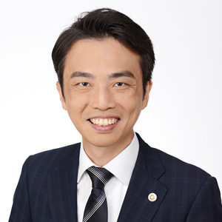
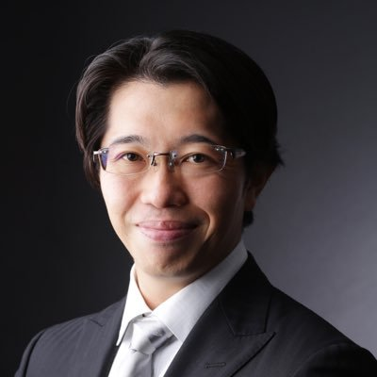
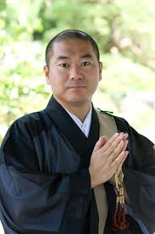
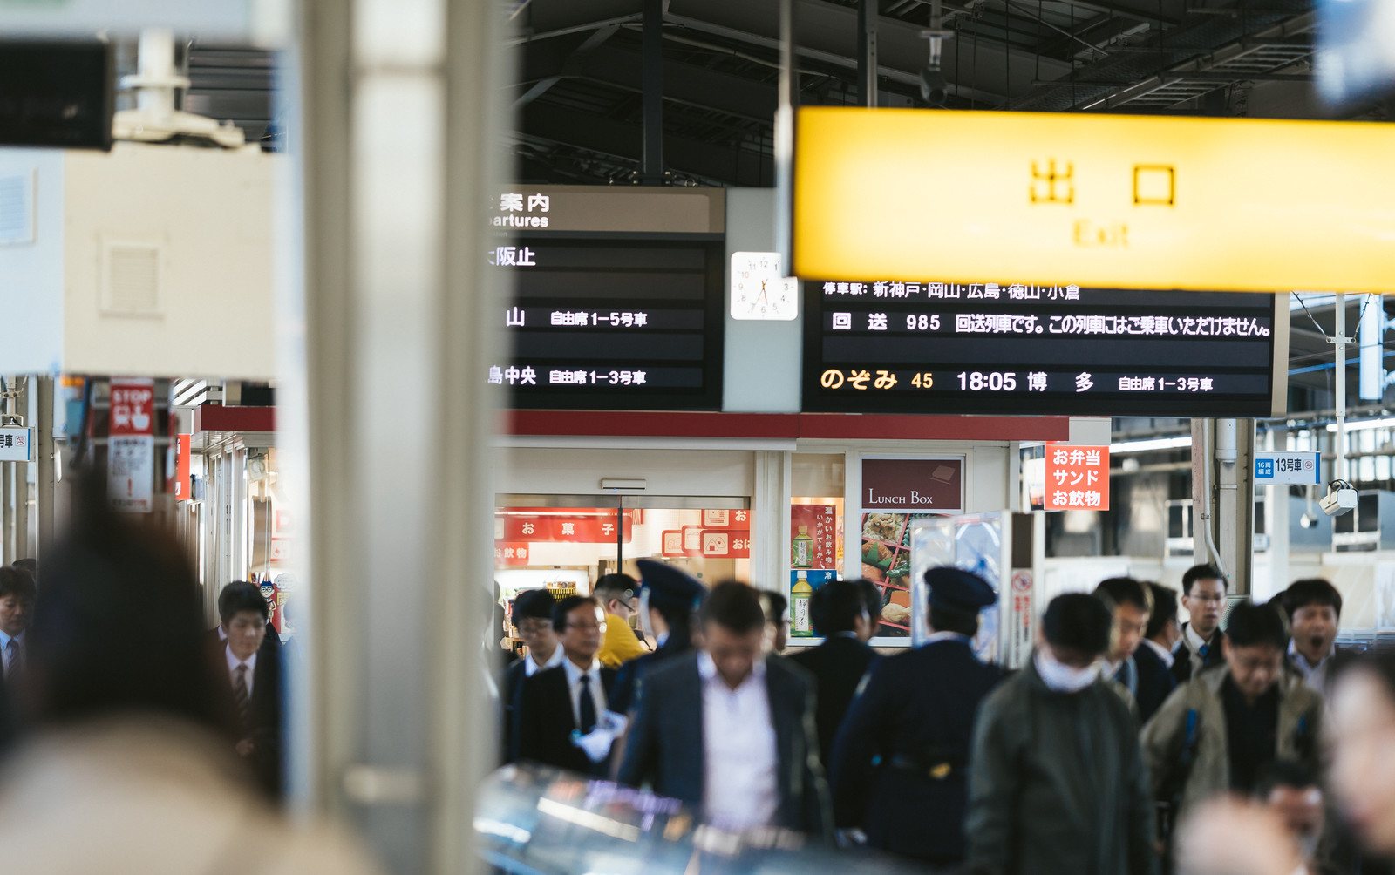
3.上級検定
終活カウンセラー上級検定とは
※初級検定の合格が必須です。
検定料：45000円(税込)/2日間(+事前審査費3000円)
他の人にエンディングノートを書くアドバイスができる知識と
スキルを身に着ける講座付き検定試験です。
上級検定では最新事例や座学に加え、
終活カウンセリングの根幹となる安定したスキルを養成します。
年に2回の開催のみ。1日目はオンライン受講！
コミュニケーションスキル(聴く・伝える)
グリーフケア、コンプライアンスなど
外部専門講師を招致し、
知識だけでなく対人スキルを習得。
日本全国から
各専門・得意分野を持った
熱意溢れるカウンセラーが集結。
交流の場としてもご好評です。
終活相談のスペシャリスト・終活式コーディネーターや
協会認定の終活講師・上級インストラクターへの
ステップアップには必須の認定資格です。

Slide 4
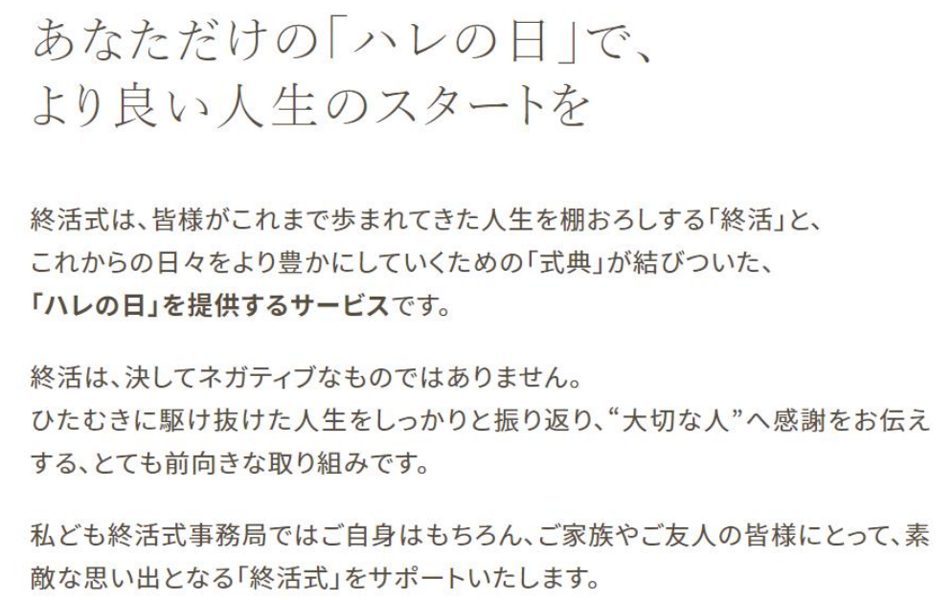
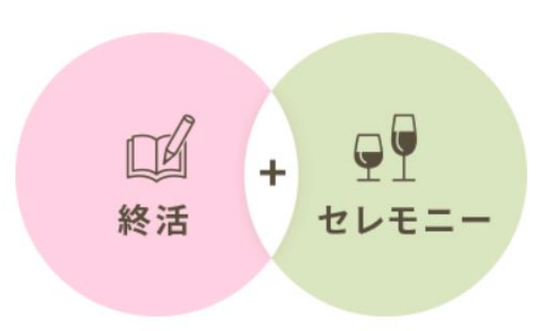
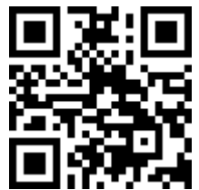

Slide 5
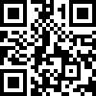
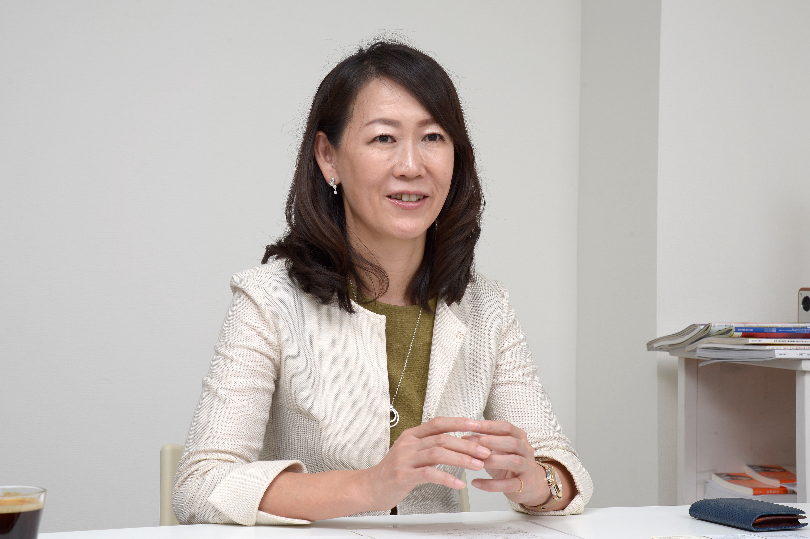
終活カウンセラー協会とは
【終活】の普及を目指し、
主に終活に関する講座付き検定試験を開催。
並行して全国各地で行政や企業主催のセミナー講演を行い、
講演数は年間200回以上となる。
全国の終活相談に対応するネットワークを持つ。
武藤 頼胡
一般社団法人終活カウンセラー協会代表理事 リンテアライン株式会社 代表取締役
明海大学ホスピタリティツーリズム学科外部講師
------------------------------------------ 「終活カウンセラー」の生みの親。
自身も終活カウンセラーとして活動しながら、
「終活」についての大切さを一般目線で伝えるため、
毎月巣鴨、浅草でアンケートを実施中。
リンテアライン株式会社では、葬祭業の
コンサルタント事業を展開。お客様目線と
クライアント希望の両方を加味した提案を行う。
メディア出演 ※一部抜粋
NHK情報まるごと・NHKNewsWeb・BS朝日・朝日新聞
読売新聞・日本経済新聞・婦人公論・週刊ダイヤモンド
日経マネー・産経新聞・東洋経済・週刊文春・週刊現代など
講演実績
日興証券・日本生命・伊勢赤十字病院・昭和シェル
神奈川コープ・ JA愛知・日本石材産業協会・ミサワホーム
千葉赤十字病院・アジアフューネラル・全国賃貸住宅フェア
オリックス生命、各都道府県 市町村、行政 など

Slide 6
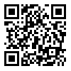
受講者の多様性
当協会の検定試験を
受講したカウンセラーは
相続、遺言、葬儀、寺院、
遺品整理、ジャーナリスト、
介護、行政書士、弁護士、
銀行、保険など多岐にわたり、
各業界で終活の第一人者として
ご活躍しています。
もちろんビジネスだけでなく、
多くの主婦や学生の皆様にもご受講いただいており、
人生100年時代と並走するための学びとして
2万人以上の方にご受講いただいております。
ご紹介率34.6%！
終活カウンセラー初級検定を受講した方が、
【誰かにおすすめしたくなる検定試験】として
ご評価いただいています。
各専門家による勉強会も
オンラインや全国の会場にて開催中です。
受講のきっかけ(アンケート調べ20年5月)

Slide 7
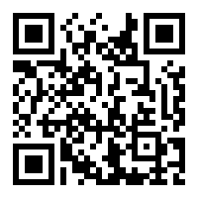
お問い合わせ
終活カウンセラー協会
東京本部
03-6426-8019
終活カウンセラー協会
初級受付センター
03-6426-8019
Webお問い合わせフォーム
お気軽にお問い合わせください。

